Slide 1



TIẾNG VIỆT 4
Notes:
Chào mừng các em đến với tiết học TV ngày hôm nay nhé!

Slide 2
KHỞI ĐỘNG
https://www.youtube.com/watch?v=foJFB5d5Ybw

Slide 3
TRƯỜNG TIỂU HỌC QUANG TRUNG
Sách kết nối tri thức với cuộc sống – Lớp 4
Năm học 2024-2025

MÔN: TIẾNG VIỆT
VIẾT: TÌM HIỂU CÁCH VIẾT HƯỚNG DẪN
  THỰC HIỆN MỘT CÔNG VIỆC
Giáo viên: Dương Thị Quyên

Slide 4
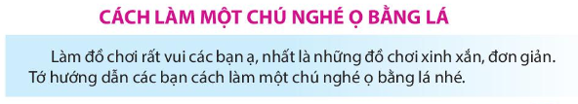
1. Đọc bài hướng dẫn dưới đây và thực hiện yêu cầu.

Slide 5
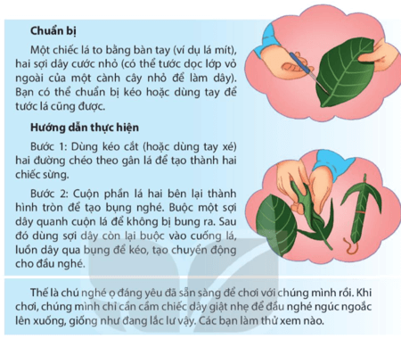
1. Đọc bài hướng dẫn dưới đây và thực hiện yêu cầu.
CÁCH LÀM MỘT CHÚ NGHÉ Ọ BẰNG LÁ

Slide 6
1. Đọc bài hướng dẫn dưới đây và thực hiện yêu cầu.
a. Bài viết hướng dẫn thực hiện công việc gì?
b. Phần chuẩn bị gồm những nội dung nào?
c. Phần hướng dẫn thực hiện gồm mấy bước? Nêu nội dung của mỗi bước.

Slide 7
1. Đọc bài hướng dẫn dưới đây và thực hiện yêu cầu.
a. Bài viết hướng dẫn thực hiện công việc gì?
→Bài viết hướng dẫn thực hiện cách làm một chú nghé ọ bằng lá.

Slide 8
1. Đọc bài hướng dẫn dưới đây và thực hiện yêu cầu.
b. Phần chuẩn bị gồm những nội dung nào?
→Phần chuẩn bị gồm: một chiếc lá to bằng bàn tay, hai sợi dây cước nhỏ, kéo hoặc dùng tay để tước lá.

Slide 9
1. Đọc bài hướng dẫn dưới đây và thực hiện yêu cầu.
c. Phần hướng dẫn thực hiện gồm mấy bước? Nêu nội dung của mỗi bước.
→Phần hướng dẫn thực hiện gồm 2 bước.
- Bước 1: Dùng kéo cắt (hoặc dùng tay xé) hai đường chéo theo gân lá để tạo thành hai chiếc sừng.
- Bước 2: Cuộn phần lá hai bên lại thành hình tròn để tạo bụng nghé. Buộc một sợi dây quanh cuộn lá để không bị bung ra. Sau đó dùng sợi dây còn lại buộc vào cuống lá luồn dây qua bụng để kéo, tạo chuyển động cho đầu nghé.

Slide 10

2. Trao đổi những điểm cần lưu ý khi viết bài hướng dẫn thực hiện một công việc.
Notes:
Chiếu slide này để HS ngồi viết

Slide 11
chuẩn bị;
Cấu trúc bài viết
các bước thực hiện.
Bài hướng dẫn thực hiện một công việc.
Cách trình bày
Rõ ràng, cân đối
Ngắn gọn, súc tích, đủ thông tin, rõ ràng, mạch lạc.
Từ ngữ diễn đạt:
Notes:
Chiếu slide này để HS ngồi viết

Slide 12
Ghi nhớ:
Bài viết hướng dẫn thực hiện một công việc thường gồm 2 phần:
– Phần chuẩn bị: nêu những dụng cụ, vật liệu cần có để thực hiện công việc.
– Phần hướng dẫn thực hiện: Nêu các bước thực hiện.

Slide 13

Vận dụng:
Tìm đọc bài viết hướng dẫn cách làm một đồ chơi đơn giản và cùng người thân làm đồ chơi đó.
Notes:
GV có thể mở trực tiếp google tìm cho HS biết hoặc HD HS cách gõ tìm kiếm để về nhà thực hiện.

Slide 14
DẶN DÒ

